Slide 1
innisfree_FO리뉴얼_MO_이벤트 화면설계서
Version 0.9/2024-06-19
정효진

Slide 2
Version History #1
Version. | Date | 작성자 | 상세 내용
0.5 | 2024-05-07 |  | 최초 작성
0.6 | 2024-05-14 |  | 사업리뷰 후 피드백 반영
0.7 | 2024-05-27 |  | 이벤트상세 공통 수정 댓글영역 유의사항 밑으로 이동 제품그룹 영역 UI 수정 알림버튼 디스크립션 추가 쿠폰형 쿠폰 노출 기간 설정 케이스 추가 쿠폰다운로드 완료된 케이스 화면 추가 참여형 룰렛 상단에 이벤트상세 영역 추가 룰렛 경품 이미지 영역 추가 알럿 노출 케이스 추가 출석체크형 캘린더 상단에 이벤트상세 영역 추가 출석체크 버튼 추가 체험단/키트신청 캠페인 프로세스 화면 추가 수령신청 버튼 노출 정책 변경 옵션/제품선택 영역 노출케이스 추가 키트/체험단 신청한 경우 케이스 추가 키트/체험단 신청내역 화면 추가
0.9 | 2024-05-31 |  | 이벤트상세 제품그룹 영역 노출UI추가 라이브알림 노출 위치 변경
0.9 | 2024-06-07 |  | 이벤트상세 종료된 이벤트상세 페이지 추가
0.9 | 2024-06-19 |  | 이벤트상세 BO>이벤트상세 예약기능 삭제 반영 참여형 이벤트 응모하기 버튼 상단에 개인정보수집동의 영역 추가 이벤트 응모확인 팝업 삭제 캠페인>우수회원키트/체험단 프로세스 수정 우수회원키트.체험단 온/오프라인 진행 기준 추가 우수회원키트 뷰티포인트 지급일, 사용기한 디스크립션 변경
Version. | Date | 작성자 | 상세 내용
V0.7
V0.9
6/19

Slide 3
페이지목록
화면 ID | Level 1 | Level 2 | Level 3 |  | 구분 | 요구사항
IN_MO_EVE_01_01 | 이벤트 | 목록 |  |  | page | 참여형, 출석체크형 추가
IN_MO_EVE_02_01 IN_MO_EVE_02_02 IN_MO_EVE_02_03 IN_MO_EVE_02_04 IN_MO_EVE_02_05 |  | 상세 | 단순고지형 |  | page
IN_MO_EVE_03_01 IN_MO_EVE_03_02 |  |  | 쿠폰형 |  | page
IN_MO_EVE_04_01 IN_MO_EVE_04_02 |  |  | 참여형 |  | page
IN_MO_EVE_04_03 IN_MO_EVE_04_04 IN_MO_EVE_04_05 |  |  |  | 당첨안내 팝업 | Layer Popup
IN_MO_EVE_05_01 |  |  | 출석체크 |  | page
IN_MO_EVE_05_02 |  |  |  | 출석완료 팝업 | Layer Popup
IN_MO_EVE_06_01 IN_MO_EVE_06_05 IN_MO_EVE_06_06 IN_MO_EVE_06_08 IN_MO_EVE_06_10 IN_MO_EVE_06_11 IN_MO_EVE_06_12 |  |  | 체험단/키트신청 |  | page
IN_MO_EVE_06_01 IN_MO_EVE_06_07 |  |  |  | 수령신청 팝업 | Layer Popup
IN_MO_EVE_06_02 |  |  |  | 매장선택 팝업(매장검색) | Layer Popup
IN_MO_EVE_06_03 |  |  |  | 매장선택 팝업(지역검색) | Layer Popup
IN_MO_EVE_06_04 IN_MO_EVE_06_05 |  |  |  | 신청확인 팝업 | Layer Popup
IN_MO_EVE_06_08 IN_MO_EVE_06_09 IN_MO_EVE_06_12 IN_MO_EVE_06_13 |  |  |  | 신청내역확인 팝업 | Layer Popup
IN_MO_EVE_07_01 |  | 상세(종료된이벤트) |  |  | page

Slide 4
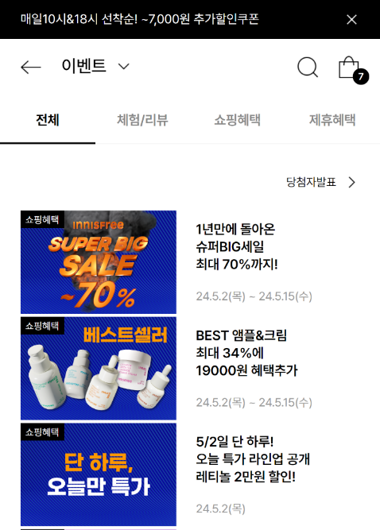
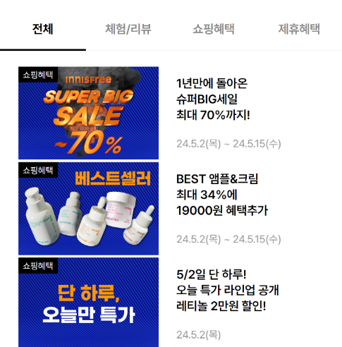

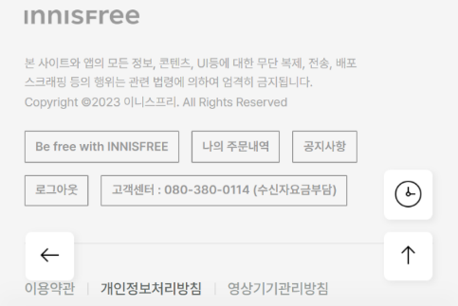
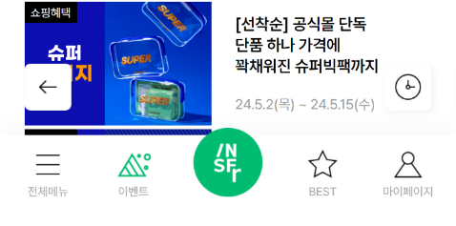
이벤트목록 레이아웃
[이벤트목록]
[이벤트목록_하향스크롤 시]
하향스크롤 시 구분 탭 영역이
헤더 도달 시 상단 고정
하향 스크롤
탭바는
하향스크롤 시 비노출
->상향스크롤 시 노출
이전/쇼핑로그 버튼
(플로팅)
헤더가 사라지면
TOP 이동 버튼 노출
(플로팅)
탭바(플로팅)

Slide 5
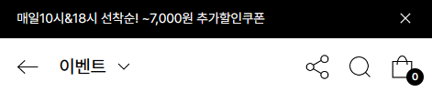
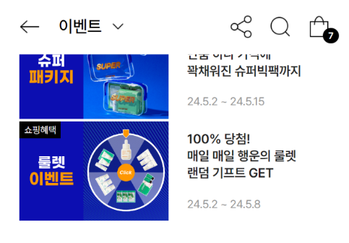
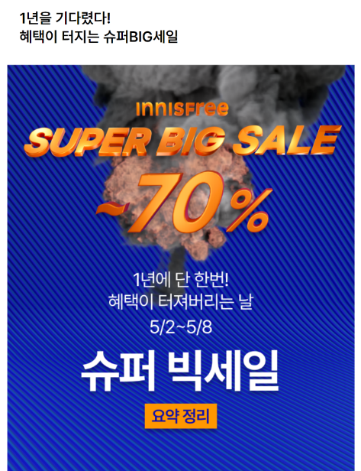
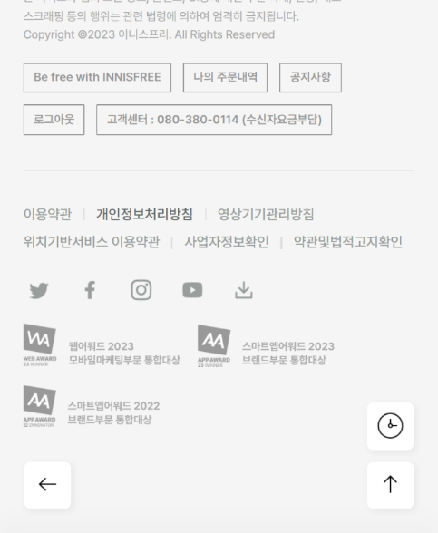
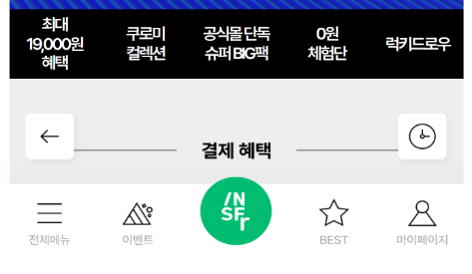
이벤트상세 레이아웃
[이벤트상세]
[이벤트상세_하향스크롤 시]
하향스크롤 시 구분 탭 영역이
헤더 도달 시 상단 고정
하향 스크롤
탭바는
하향스크롤 시 비노출
->상향스크롤 시 노출
이전/쇼핑로그 버튼
(플로팅)
헤더가 사라지면
TOP 이동 버튼 노출
(플로팅)
탭바(플로팅)

Slide 6
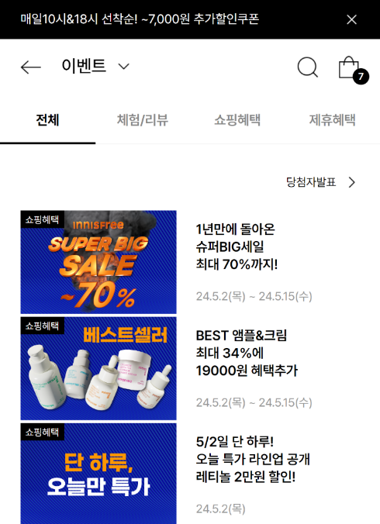
이벤트목록
IN_MO_EVE_01_01
* | 이벤트목록 BO>이벤트관리에 등록된 이벤트 리스트
1 | 상단띠배너
2 | 헤더 -공통설계서 참고
3 | 이벤트구분 전체(디폴트), 체험/리뷰, 쇼핑혜택, 제휴혜택 구분탭 탭하면 해당 구분으로 등록된 이벤트목록 노출 구분탭 선택 시 선택됨을 라인으로 표시 페이징없음
4 | 당첨자발표> 탭 시 공지사항>이벤트공지 탭 열린 페이지로 이동
5 | 이벤트 정보 BO>이벤트 관리에 등록된 채널(MO,APP)기준으로 노출 이벤트 기간중이고 상태=진행중 이벤트공개여부 =공개 인 이벤트가 전시순서기준으로 리스트에 노출 이벤트공개여부=비공개 인 경우 리스트에는 비노출되지만 이벤트상세페이지로 직접 접속은 가능 ->비공개인 이벤트는 검색에 비노출, 외부검색에도 비노출 5-1. 이미지 이미지 위에 등록된 구분값 플래그 표시 5-2. 이벤트명 BO에서 입력된 이벤트명 Enter값 줄바꿈 처리 5-3. 기간 YY.MM.DD(요일)~YY.MM.DD(요일) 로 노출 종료일 미입력된 경우 : 시작일만 YY.MM.DD(요일) 상시진행으로 노출 시작일과 종료일이 같은 경우 : 시작일만 YY.MM.DD(요일) 로 노출 기간사용안함 선택 시 : 상시진행 으로 노출 ->이미지+이벤트텍스트 영역 탭 시 이벤트 상세 페이지로 이동 단 외부링크형인 경우 해당 링크로 이동(새창, 현재창 기준)
6 | 푸터 영역
7 | 탭바 영역
Page
1
2
3
4
5
5-2
5-1
5-3
6
푸터
7
텝바

Slide 7
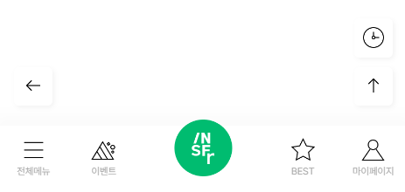
이벤트상세(단순고지형) 레이아웃
V0.7 05/27 수정사항
댓글영역 유의사항 밑으로 이동
5
* | 이벤트상세(단순고지형) - 기본정보>유형>단순고지형 인 경우
1 | 이벤트명,기간
2 | 상세정보그룹 이벤트상세+제품그룹1+제품그룹2 ….. 2-1 상세정보그룹 SET 상세정보 추가등록된 경우 노출 제품그룹은 등록된 경우에만 노출
3 | 이벤트알림신청 추가정보에 이벤트알림여부 사용으로 선택한 경우에만 노출 오픈알림, 종료알림에 따라 알림신청 시 셋팅된 이벤트 알림톡 발송
4 | 유의사항 추가정보에 유의사항이 입력된 경우에만 노출 접힘 선택 시 유의사항 영역 접힌 상태로 노출 펼침 선택 시 유의사항 영역 열린 상태로 노출
5 | 댓글영역 추가정보에 댓글사용여부 사용으로 선택한 경우에만 노출 개인정보수집동의 댓글 기준에 따라 안내 문구 노출 댓글작성+댓글리스트 최대 10개 노출 10개 이후 더보기 버튼 노출
6 | 관련제품그룹 관련제품그룹이 등록된 경우에만 노출 제품그룹1+제품그룹2 …..
7 | 다른 진행중인 이벤트 전시순서순 최대 4개 노출 단 보고 있는 이벤트가 4개에 포함되면 제외하고 4개 노출 이벤트 목록과 동일한 노출기준 적용 비공개 이벤트 제외
8 | 푸터
댓글작성
댓글 최대 10개 노출
더보기V
1
이벤트 제목 이벤트 제목
이벤트 제목 이벤트 제목
이벤트 기간
2
6
이벤트상세
관련제품그룹1
관련제품그룹2
제품그룹1
ㆍㆍㆍ
제품그룹2
7
자동노출
다른 진행중인 이벤트(최대 4개 노출)
ㆍㆍㆍ
2-1
상세정보 추가등록된 경우 노출
8
푸터
3
이벤트 알림
4
유의사항 +

Slide 8

이벤트상세(단순고지)_상세정보
IN_MO_EVE_02_01
V0.7 05/27 수정사항
제품그룹 영역 UI 수정
* | 이벤트상세(단순고지) - 기본정보>유형>단순고지형 인 경우 - BO>이벤트관리>해당 이벤트에 등록된 정보 노출
1 | 이벤트명 : BO에서 입력된 이벤트명 Enter값 줄바꿈 처리 기간 : YY.MM.DD(요일)~YY.MM.DD(요일) 로 노출 종료일 미입력된 경우 : 시작일만 YY.MM.DD(요일) 상시진행으로 노출 시작일과 종료일이 같은 경우 : 시작일만 YY.MM.DD(요일) 로 노출 기간사용안함 선택 시 : 상시진행 으로 노출
2 | 이벤트상세 상세정보 전시예약 기능이 사용된 경우 해당 기간에만 등록된 이벤트상세 정보가 노출됨 이미지인 경우 등록된 이미지가 노출 HTML인 경우 등록된 HTML이 노출
3 | 제품그룹 상세정보 전시예약 기능이 사용된 경우 해당 기간에만 등록된 제품그룹이 노출됨 제품그룹이 등록된 경우에만 노출 3-1. 제품그룹명 : 등록된 경우에만 노출 3-2. 제품정보 등록된 제품노출UI 기준으로 노출 제품강조형인 경우 : 1열로 등록된 제품노출 제품리스트형인 경우 : 2열로 등록된 제품노출 등록된 제품의 기본이미지+할인가 있는 경우 할인율 표기 [머리글]제품명(최대2줄)+용량 할인가,정가,할인율 할인율 소수점 이하 절삭 공통정의 등록된 제품 하단으로 노출. 페이징 없음
4 | 라이브 알림받기 라이브알림여부에 배너 노출로 등록된 경우 첫번째 이벤트상세 하단에 알림배너 영역 노출 로그인 전) 버튼 탭 시 로그인필요 레이어팝업 노출 (로그인 후) 탭 시 알림신청 안내 레이어팝업 노출 - 로그인상태에서는 현재 알림받기 설정 상태값으로 노출 ┖ 알림 동의상태 = 알림받는중 버튼 노출 -> 탭시 알림받기 취소 확인 팝업 노출 - ┖ 알림 미동의상태 = 알림받기 버튼 노출 알림받기/취소 화면은 라이브알림 화면 참고 ->라이브 페이지에 라이브알림과 기능동일
* | BO>이벤트등록 시 상세정보 그룹이 여러개 등록된 경우 2.,3 번 등록여부에 따라 하단으로 추가 노출됨(전시기간이 등록된 경우 기간기준으로 노출)
Page
V0.9 05/31 수정사항
제품그룹 영역 노출UI추가 라이브알림 노출 위치 변경
V0.9 06/19 수정사항
BO>이벤트상세 예약 기능 삭제 반영
1
이벤트 제목 이벤트 제목
이벤트 제목 이벤트 제목
이벤트 기간
2
이벤트상세
(이미지,HTML)
[제품리스트형]
제품그룹명
4
라이브 알림 받고 혜택 받기
알림받기
알림받는중
3
제품그룹명
3-1
제품명은 최대 두 줄까지 노출되며 길어질 시 말줄임 처리…
제품명은 최대 두 줄까지 노출되며 길어질 시 말줄임 처리…
37,000원 ~30%
37,000원 ~30%
심플라벨 마스카라[롱앤컬 / 볼륨앤컬]
53,000원
53,000원
9,000 18,000 ~50%
장바구니 담기
구매하기
장바구니 담기
구매하기
장바구니 담기
구매하기
ㆍㆍㆍ
ㆍㆍㆍ

Slide 9
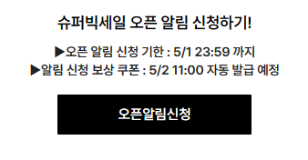
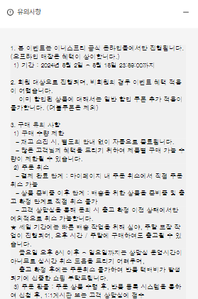

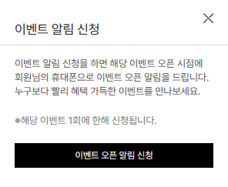
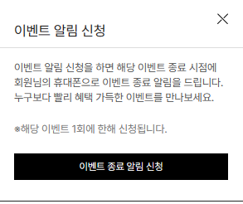
이벤트상세(단순고지)_이벤트알림신청,유의사항
IN_MO_EVE_02_02
V0.7 05/27 수정사항
알림버튼 디스크립션 추가
* | 이벤트상세(단순고지)
1 | 이벤트알림신청 BO<이벤트등록>추가정보에 이벤트알림여부 사용으로 선택한 경우에만 노출 - 알림배경색상이 적용된 경우 배경색 적용 1-1 알림타이틀 1-2 부가설명 : 입력안된 경우 영역 비노출 1-3 알림버튼명 노출 알림버튼색상, 폰트색상 적용 버튼 탭 시 이벤트 기간이 아닌 경우 alert -> 이벤트 알림 신청기간이 아닙니다. 확인 (로그인 전) 버튼 탭 시 로그인필요 레이어팝업 노출 (로그인 후) 탭 시 알림신청 안내 레이어팝업 노출 ->오픈알림인 경우 오픈알림신청 안내 팝업 노출 이벤트 오픈 알림 신청 버튼 탭 시 ->알림톡 신청이 완료 되었습니다. 확인 ->이미 신청한 경우 : 이미 신청이 완료 되었습니다. 확인 ->종료알림인 경우 종료알림신청 안내 팝업 노출 이벤트 종료 알림 신청 버튼 탭 시 ->알림톡 신청이 완료 되었습니다. 확인 ->이미 신청한 경우 : 이미 신청이 완료 되었습니다. 확인 오픈알림, 종료알림에 따라 알림신청 시 BO에 등록된 알림이벤트명이 알림톡 이벤트명으로 적용되어 발송되야함(템플릿ID 확인) ->수기발송(예약발송 기능 이용)
2 | 유의사항 추가정보에 유의사항이 입력된 경우에만 노출 2-1 접힘 선택 시 유의사항 영역 접힌 상태로 노출 2-2 펼침 선택 시 유의사항 영역 열린 상태로 노출 2-3 입력된 유의사항 노출
Page
1
1-1
1-2
[유의사항 펼침]
1-3
2-2
2-3
2
2-1
1-3

Slide 10
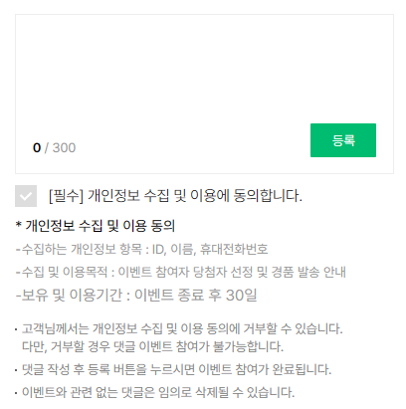
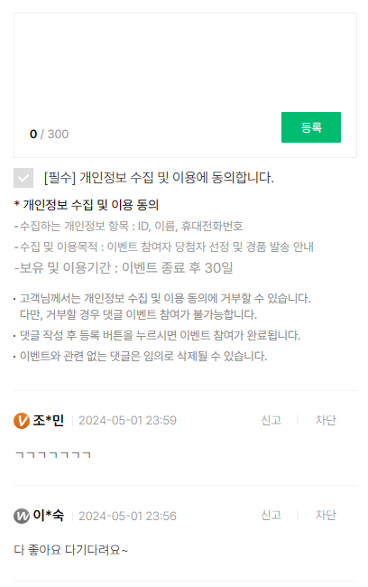
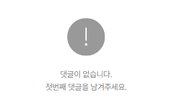



이벤트상세(단순고지)_댓글영역
IN_MO_EVE_02_03
V0.7 05/27 수정사항
댓글 영역 순서 조정
* | 이벤트상세(단순고지)
1 | 댓글영역 추가정보에 댓글사용여부 사용으로 선택한 경우에만 노출 1-1 댓글입력영역 띄어쓰기 포함 최대 300자 까지 입력가능 300자 입력 시 더 이상 입력불가 (로그인 전) 버튼 탭 시 로그인필요 레이어팝업 노출 (로그인 후) 탭 시 댓글 입력 가능 1-2 입력된 글자 수 표시 1-3 등록 : 버튼 탭 시 Alert / Validation Case 별로 확인
2 | 개인정보수집동의 안내 댓글은 모두 개인정보수집동의형 동의 체크 안하고 등록 버튼 탭하는 경우 Alert / Validation Case 별로 확인
3 | 댓글리스트 등록일 최신순으로 댓글 최대10개 노출 3-1. 댓글정보 등급아이콘 (웰컴,VIP,그린티) 회원명(마스킹) 등록일 YYYY-MM-DD HH:MM 신고 : (로그인전) 탭 시 로그인요청 레이어팝업 노출 (로그인) 탭 시 신고여부 확인 레이어팝업 노출 ->신고하기 레이어팝업 노출 ->신고완료 처리 후 이벤트상세 새로고침 이미 신고한 경우 이미 신고하셨습니다. 토스트 팝업 차단 (로그인전) 탭 시 로그인요청 레이어팝업 노출 (로그인) 탭 시 해당 리뷰의 작성자를 차단하시겠습니까? 알럿 노출 -> 확인 클릭 시 고객님의 요청으로 해당 작성자의 리뷰가 차단 되었습니다. Alert -> 작성자의 글 모두 차단 ->차단완료 처리 후 이벤트상세 새로고침 차단한 댓글 영역에는 회원님의 요청으로 차단 되었습니다 문구 노출 작성한 댓글 노출 3-2. 수정/삭제 로그인한 회원이 작성한 댓글인 경우 노출 수정 : 버튼 탭 하면 댓글 수정모드로 전환 ->저장/취소 버튼 노출 ->저장 버튼 탭 시 댓글이 수정되었습니다. 확인 ->취소 버튼 탭 시 수정모드 취소 삭제 : 버튼 탭 하면 댓글을 삭제하시겠습니까? 확인/취소 ->확인 버튼 탭 시 댓글 삭제처리 후 새로고침 3-3. 더보기 버튼 탭 시 10개씩 댓글 추가 노출 추가로 노출할 댓글이 없는 경우 비노출 3-4. 등록된 댓글이 없는 경우
Page
1
댓글을 남기세요
1-1
댓글을 남기세요
1-2
1-3
2
3
3-4
3-2
3-1
댓글 생략
더보기
3-3
이미 신고하셨습니다.
[차단한 회원의 리뷰인 경우]

Slide 11
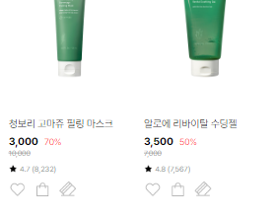
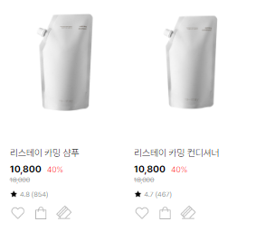
이벤트상세(단순고지)_관련제품정보
IN_MO_EVE_02_04
* | 이벤트상세(단순고지)
1 | 관련제품그룹 관련제품그룹이 등록된 경우에만 노출 제품그룹1+제품그룹2 ….. 1-1 제품그룹명 1-2 제품리스트 페이징 없이 등록된 제품 전체 노출 제품목록 설계서 참고
Page
1
1-1
관련제품정보 제품그룹명1
1-2
1
관련제품정보 제품그룹명2

Slide 12
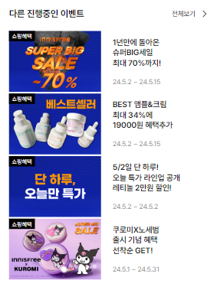
이벤트상세(단순고지)_다른 진행중인 이벤트
IN_MO_EVE_02_05
* | 이벤트상세(단순고지)
1 | 다른 진행중인 이벤트 다른 진행중인 이벤트가 없는 경우 영역 비노출 1-1 전체보기 > 탭 시 이벤트목록으로 이동 전시순서순 최대 4개 노출 단 보고 있는 이벤트가 4개에 포함되면 제외하고 4개 노출 비공개 이벤트 제외 1-2 이벤트 정보 이벤트목록에 정의된 이벤트 정의와 동일
2 | 푸터
Page
1
1-1
1-2
푸터
2

Slide 13
Alert / Validation Case
※ Alert Type
※ Validation
입력문구
Alert
Confirm
문구를 입력해 주세요.
확인
취소
확인
Alert _이벤트상세(단순고지형)
Page_ID | 버튼명 | 구분 | case | device | text | type | button | 실행 후
IN_MO_EVE_02_03 | 등록 | 오류 | 댓글을 입력하지 않은 경우 | 공통 | 댓글을 입력해 주세요 | alert | 확인 | 화면복귀
 | 등록 | 오류 | 개인정보수집 및 이용에 동의하지 않은 경우 | 공통 | 개인정보수집 및 이용에 동의해 주세요. | alert | 확인 | 화면복귀
 | 등록 | 정상 | 댓글이 등록된 경우 | 공통 | 댓글이 등록되었습니다. | alert | 확인 | 화면복귀

Slide 14
이벤트상세(쿠폰형) 레이아웃
이벤트 알림
* | 이벤트상세(쿠폰형) - 기본정보>유형>쿠폰형 인 경우
1 | 상세정보그룹 이벤트상세+제품그룹1+제품그룹2 …..+쿠폰그룹 1-1 상세정보그룹 SET 상세정보 추가등록된 경우 노출 제품그룹은 등록된 경우에만 노출
* | 나머지 영역은 단순고지형과 노출기준 동일함
이벤트 제목 이벤트 제목
이벤트 제목 이벤트 제목
이벤트 기간
유의사항 +
이벤트상세
댓글작성
댓글 최대 10개 노출
더보기V
제품그룹1
관련제품그룹1
제품그룹2
관련제품그룹2
ㆍㆍㆍ
1
쿠폰그룹
1-1
자동노출
다른 진행중인 이벤트(최대 4개 노출)
상세정보 추가등록된 경우 노출
ㆍㆍㆍ
푸터

Slide 15
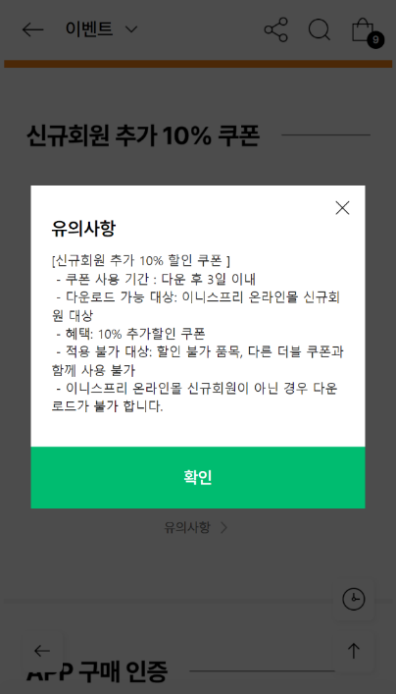

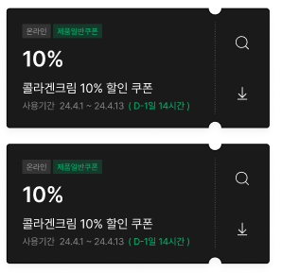
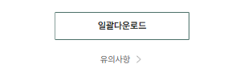

이벤트상세(쿠폰형)
IN_MO_EVE_03_01
V0.7 05/27 수정사항
쿠폰 노출 기간 설정 케이스 추가
* | 이벤트상세(쿠폰형) - 기본정보>유형>쿠폰형 인 경우
1 | 쿠폰그룹 BO>이벤트관리>이벤트 등록>상세정보 쿠폰그룹에 등록된 정보 노출 1-1 쿠폰영역타이틀 입력된 경우에만 노출 볼드 기본적용 Enter입력값 줄바꿈 처리 폰트컬러적용 1-2 쿠폰설명 입력된 경우에만 노출 Enter입력값 줄바꿈 처리 폰트컬러적용 1-3 쿠폰정보 쿠폰별 기간 설정된 경우 해당기간에만 쿠폰이 노출됨 기간 미입력된 경우 이벤트기간내 쿠폰 노출 ->쿠폰존 UI적용 innisfree_FO리뉴얼_MO_쿠폰설계서 참고 등록된 캠페인번호에 해당하는 쿠폰정보 노출 상세보기 버튼 탭 시 상세 레이어 [IN_MO_MYP_01_33] 노출 다운받기 버튼 탭 시 Alert / Validation Case 별로 확인 1-4 쿠폰영역배경색상 쿠폰영역배경색상 적용 : 쿠폰그룹 배경색상 쿠폰영역색상 적용 : 쿠폰영역 배경색상 1-5 쿠폰 유의사항 보기> 버튼 탭하면 쿠폰 유의사항 레이어팝업 노출 레이어팝업에 BO에 등록된 쿠폰 유의사항 노출 문구영역 자동스크롤 생성 - 확인,X 버튼 탭 시 팝업 닫기 1-6 일괄다운로드 버튼 일괄다운로드여부 사용 선택 시에만 노출 버튼색상,입력된 버튼명, 버튼폰트컬러 적용 버튼 탭하면 등록된 쿠폰 다운로드 버튼 탭 시 Alert / Validation Case 별로 확인
* | 상세정보그룹이 여러 개 등록된 경우 이벤트상세+제품그룹1+제품그룹2 …..+쿠폰그룹 형태로 노출됨 나머지 영역은 단순고지형과 노출기준 동일함
Page
[쿠폰유의사항 레이어팝업]
이벤트 제목 이벤트 제목
이벤트 제목 이벤트 제목
이벤트 기간
이벤트상세
제품그룹
1-5
1
1-1
1-2
1-4
[일괄다운로드 쿠폰]
1-3
1-6
1-5

Slide 16
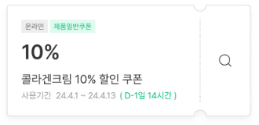
이벤트상세(쿠폰형)- 다운로드 완료한 경우
IN_MO_EVE_03_02
V0.7 05/27 수정사항
쿠폰다운로드 완료된 케이스 화면 추가
* | 이벤트상세(쿠폰형) - 기본정보>유형>쿠폰형 인 경우
1 | 쿠폰 다운완료한 경우 - 개별쿠폰 1-1 일괄다운로드 쿠폰 – 모두 다운로드 완료 - 일괄 다운로드 버튼 지급완료로 표시(비활성화) 1-2 일괄다운로드 쿠폰 – 일부 다운로드 완료 - 일괄다운로드 시 다운로드 가능한 쿠폰만 다운로드 됨
Page
이벤트 제목 이벤트 제목
이벤트 제목 이벤트 제목
이벤트 기간
이벤트상세
제품그룹
[일괄다운로드 쿠폰- 모두 다운완료]
[일괄다운로드 쿠폰-일부 다운완료]
1-1
1-2
1
지급완료

Slide 17
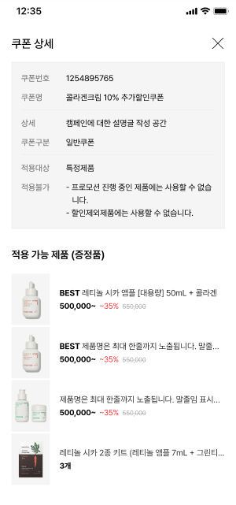


쿠폰 노출항목
[ innisfree_FO리뉴얼_MO_쿠폰 기획서 – BO 등록사항 페이지 참고 ]
[ innisfree_FO리뉴얼_MO_쿠폰 기획서 – IN_MO_MYP_01_33]
[ To-be 적용]
BO항목명 - 사용채널
전체 : 공통
온라인 : APP,모바일웹,PC
APP : 앱 전용
매장전용 : 매장에서만 사용가능
[노출채널] 적용대상 / 쿠폰종류
BO항목명 – 적용대상 + 쿠폰종류
제품일반쿠폰/제품추가쿠폰/
주문서일반쿠폰/주문서추가쿠폰
할인율 or 금액 or 명칭
캠페인명 캠페인명 캠페인명
사용기간
BO항목명 – 대상제품리스트
: 입력 된 할인율 또는 할인금액
: 무료배송쿠폰 – 무료배송
: 증정품쿠폰 - 증정품
BO항목명 – 캠페인명
캠페인명 : 입력텍스트 노출 (최대15자 이상 말줄임표)
BO항목명 – 사용기간

Slide 18
Alert / Validation Case
※ Alert Type
※ Validation
입력문구
Alert
Confirm
문구를 입력해 주세요.
확인
취소
확인
Alert _이벤트상세(쿠폰형)
Page_ID | 버튼명 | 구분 | case | device | text | type | button | 실행 후
IN_MO_EVE_03_01 IN_MO_EVE_03_02 | 다운받기 일괄다운로드 | 오류 | 캠페인>쿠폰등록시 다운로드불가 알럿이 등록된 경우 | 공통 | BO에 등록된 알럿 문구 노출 | alert | 확인 | 화면복귀
IN_MO_EVE_03_01 | 다운받기 일괄다운로드 | 오류 | 캠페인>쿠폰등록시 다운로드불가 알럿이 등록 안된 경우 쿠폰 조건 미 충족 시 | 공통 | 해당 쿠폰 대상자가 아닙니다. | alert | 확인 | 화면복귀
IN_MO_EVE_03_01 | 다운받기 | 정상 | 쿠폰 다운 완료 시 | 공통 | 다운로드가 완료 되었습니다. | alert | 취소 | 화면복귀
 |  |  |  |  |  |  | 쿠폰확인 | 마이페이지>쿠폰존>보유쿠폰 페이지로 이동

Slide 19
이벤트상세(참여형-랜덤이벤트,럭키드로우) 레이아웃
유의사항 +
* | 이벤트상세(참여형-랜덤이벤트,럭키드로우) - 기본정보>유형>참여형 인 경우
1 | 이벤트정보 참여형 유형에 랜덤이벤트,럭키드로우 로 선택된 경우에 응모하기 버튼 노출
* | 나머지 영역은 단순고지형과 노출기준 동일함
댓글작성
댓글 최대 10개 노출
더보기V
이벤트 제목 이벤트 제목
이벤트 제목 이벤트 제목
이벤트 기간
이벤트상세
관련제품그룹1
제품그룹1
관련제품그룹2
ㆍㆍㆍ
제품그룹2
ㆍㆍㆍ
자동노출
다른 진행중인 이벤트(최대 4개 노출)
상세정보 추가등록된 경우 노출
1
푸터
응모하기 버튼
이벤트 알림

Slide 20
이벤트상세(참여형-럭키드로우,램덤이벤트)
IN_MO_EVE_04_01
V0.7 05/27 수정사항
알럿 노출 케이스 추가
* | 이벤트상세(참여형-럭키드로우,램덤이벤트)
1 | 응모하기 버튼 유형이 참여형인 경우 이벤트정보>참여형 유형에 럭키드로우, 랜덤이벤트 선택 시 노출 버튼색상,입력된 버튼명, 버튼폰트컬러 적용 (로그인 전) 버튼 탭 시 로그인필요 레이어팝업 노출 (로그인 후) 버튼 탭 시 Alert / Validation Case 별로 확인 ID당 참여횟수 초과 시 중복응모 alert 노출 참여조건에 해당하지 않는 경우 응모불가 alert 노출 이벤트기간내 참여자수 제한 초과 시 응모마감 alert 노출 1일 참여자수 제한 초과 시 응모제한 alert 노출 당첨방식이 추후당첨인 경우 Alert / Validation Case 체크 정상응모인 경우 응모완료 알럿 노출 IN_MO_EVE_04_05 참고 당첨방식이 즉시당첨인 경우 Alert / Validation Case 체크 정상응모인 경우 응모확인 안내 노출 혜택설정에 설정된 당첨확률에 따라 당첨안내 레이어팝업 노출 IN_MO_EVE_04_03, IN_MO_EVE_04_04 참고 총당첨수, 1일당첨수 입력된 경우 해당 기준으로 당첨 제한 ex) 참여자수 제한 100명 뷰티포인트 총당첨수 5, 1일 당첨수 1이면 =5/100*100 = 당첨확률은 5% 1일 당첨수 1개 소진 시 금일 당첨은 마감되며 익일 초기화 혜텍에 설정된 혜택별 총당첨수 소진 시 낙첨처리 1-1 개인정보수집 동의 동의안하고 응모하기를 탭 할 경우 alert 문구 노출 개인정보수집 및 이용에 동의해 주세요. 확인
* | 나머지 영역은 단순고지형과 노출기준 동일함
Page
V0.9 06/19 수정사항
개인정보수집동의 영역 추가
이벤트 제목 이벤트 제목
이벤트 제목 이벤트 제목
이벤트 기간
참여형 레이아웃 참고
1-1
[필수] 개인정보 수집 및 이용에 동의합니다.
1.목적 : 이벤트응모로 인한 제품 및 경품(서비스, 배송(전송),고객상담 등 정보통신 서비스 제공 계약 및 전자상거래(통신판매) 계약 외 이행을 위해 필요한 업무의 처리
2. 항목 : ID, 이름, 휴대폰번호, 배송지주소,이메일주소
1
응모하기
참여형 레이아웃 참고

Slide 21
이벤트 안내메시지 팝업
6/7 수정사항
응모확인 팝업 추가
IN_MO_EVE_04_05
* | 이벤트상세(참여형-룰렛)
1 | 이벤트 응모확인 레이어팝업(딤처리) 정상응모인 경우 응모확인 안내 1-1 고객명/등급 노출 1-2 개인정보수집 동의 동의안한 경우 alert 문구 노출 개인정보수집 및 이용에 동의해 주세요. 확인 1-3 신청 버튼 탭 시 응모완료 팝업 노출
1 | 이벤트 안내메시지 레이어팝업(딤처리) BO>이벤트 등록>이벤트 안내메시지에 등록된 문구 노출 1-1 #이벤트 안내메시지 응모완료 응모마감 중복응모 응모불가 응모제한 낙첨안내
Layer popup
V0.9 06/19 수정사항
응모확인 팝업 삭제
6/19 팝업 삭제
개인정보 수집 동의 영역
페이지로 이동
1
응모확인 X
2
알림 X
1-1
고객명 홍길동
등급 그린티
1-2
[필수] 개인정보 수집 및 이용에 동의합니다.
1.목적 : 이벤트응모로 인한 제품 및 경품(서비스, 배송(전송),고객상담 등 정보통신 서비스 제공 계약 및 전자상거래(통신판매) 계약외 이행을 위해 필요한 업무의 처리
2. 항목 : ID, 이름, 휴대폰번호, 배송지주소,이메일주소
2-1
응모가 완료되었습니다.
2-2
확인
1-3
신청

Slide 22
이벤트상세(참여형-룰렛) 레이아웃
V0.7 05/27 수정사항
룰렛 상단에 이벤트상세 영역 추가
이벤트 알림
푸터
이벤트 제목 이벤트 제목
이벤트 제목 이벤트 제목
이벤트 기간
유의사항 +
첫번째 이벤트상세 노출
댓글작성
댓글 최대 10개 노출
더보기V
1
룰렛
* | 이벤트상세(참여형-룰렛) - 기본정보>유형>참여형 인 경우
1 | 이벤트정보 참여형 유형에 룰렛이벤트로 선택된 경우 혜택설정에 등록된 혜택개수 기준으로 룰렛 자동생성
* | 나머지 영역은 단순고지형과 노출기준 동일함
관련제품그룹1
두번째 이벤트상세
관련제품그룹2
ㆍㆍㆍ
제품그룹1
제품그룹2
자동노출
다른 진행중인 이벤트(최대 4개 노출)
ㆍㆍㆍ
상세정보 추가등록된 경우 노출

Slide 23
이벤트상세(참여형-룰렛)
V0.7 05/27 수정사항
1. 룰렛 상단에 이벤트상세 영역 추가 2. 경품 이미지 영역 추가
IN_MO_EVE_04_02
* | 이벤트상세(참여형-룰렛)
1 | 룰렛영역 유형이 참여형인 경우 이벤트정보>참여형 유형에 룰렛 선택 시 노출 혜택설정에 등록된 혜택개수 기준으로 룰렛 자동생성 6-8개로 분할 1-1 FO노출문구+혜택설정에 등록된 이미지 등록된 이미지가 없는 경우 유형별 기본이미지 노출 쿠폰/뷰티포인트/꽝/경품 이미지 1-2 응모하기 버튼 버튼색상,입력된 버튼명, 버튼폰트컬러 적용 (로그인 전) 버튼 탭 시 로그인필요 레이어팝업 노출 (로그인 후) 버튼 탭 시 Alert / Validation Case 별로 확인 ID당 참여횟수 초과 시 중복응모 alert 노출 참여조건에 해당하지 않는 경우 응모불가 alert 노출 이벤트기간내 참여자수 제한 초과 시 응모마감 alert 노출 1일 참여자수 제한 초과 시 응모제한 alert 노출 정상응모인 경우 룰렛판 00번 돌리고 설정된 당첨확률에 따라 당첨안내 레이어팝업 노출 총당첨수, 1일당첨수 입력된 경우 해당 기준으로 당첨 제한 혜텍에 설정된 혜택별 총당첨수 소진 시 낙첨처리
2 | 이벤트 상세 - BO에 등록된 첫번째 이벤트상세 영역이 등록된 경우 룰렛 상단에 노출됨
3 | 이벤트 상세 - BO에 등록된 두번째 이벤트상세 영역이 등록된 경우 룰렛 하단에 노출됨
* | 단순고지형과 노출기준 동일함
Page
이벤트 제목 이벤트 제목
이벤트 제목 이벤트 제목
이벤트 기간
2
이벤트상세
1
1-1
그린티씨드
3종 세트
비타C 세럼
30mL
1-2
START
에너지 마스크
3매
트래블 3종키트
수분선크림
10ml 3개
레티놀 시카
그림 15ml
3
이벤트상세
(두번째 이벤트상세가 있는 경우 노출)
하단 영역은 룰렛형 레이아웃 참고

Slide 24
당첨안내 팝업
IN_MO_EVE_04_03
* | 이벤트상세(참여형-룰렛)
1 | 당첨안내 레이어팝업(딤처리) BO>이벤트 등록>헤택설정에 등록된 정보 노출 BO>이벤트 등록>이벤트 안내메시지에 등록된 문구 노출 1-1 뷰티포인트 당첨안내 혜택유형이 뷰티포인트 인 경우 뷰티포인트 #등록된포인트 P 등록된 이미지가 있는 경우 이미지노출 ->등록된 이미지가 없는 경우 기본 뷰티포인트 용 이미지 노출 사용기한 : 등록된 사용기한 노출 (사용기한 만료~~ 하드코딩) 확인 버튼 탭 시 팝업 닫히고 화면 복귀 1-2 쿠폰 당첨안내 혜택유형이 쿠폰 인 경우 #쿠폰명 최대 2줄 … 처리 등록된 이미지가 있는 경우 이미지노출 ->등록된 이미지가 없는 경우 기본 쿠폰 용 이미지 노출 쿠폰안내 - #사용기간 노출 - #최소결제금액 노출 : 천단위 , 처리 - 하단 문구는 하드코딩 닫기 버튼 탭 시 팝업 닫히고 화면 복귀 쿠폰확인 버튼 탭 시 마이페이지>쿠폰존>보유쿠폰 페이지로 이동 1-3 직접입력 경품 당첨안내 혜택유형이 직접입력 인 경우 #혜택명 최대 2줄 … 처리 등록된 이미지가 있는 경우 이미지노출 ->등록된 이미지가 없는 경우 기본 경품 용 이미지 노출 하단 안내문구 하드코딩 확인 버튼 탭 시 팝업 닫히고 화면 복귀
Layer popup
당첨안내 X
당첨안내 X
당첨안내 X
1-1
1-2
1-3
축하합니다.
뷰티포인트 1,000P
에 당첨되셨습니다
.
축하합니다.
2,000원 할인쿠폰
에 당첨되셨습니다
.
축하합니다.
아이폰15 프로맥스
에 당첨되셨습니다
.
#사용기간 노출
#최소결제금액 노출
일반쿠폰은 프로모션 진행 중인 제품에는 사용할 수 없습니다.
할인제외제품에는 사용할 수 없습니다.
추가쿠폰적용 제외 프로모션에는 사용할 수 없습니다.
회원정보에 등록된 연락처로 별도 연락 후
추후 배송해드립니다.
경품은 추후 수급상황에 따라 변경될 수
있습니다.
사용기한 : 적립일로부터 90일 이내
(사용기한만료에 대한 별도 알림 없음)
확인
닫기
쿠폰확인
확인

Slide 25
이벤트 안내메시지 팝업
IN_MO_EVE_04_04
* | 이벤트상세(참여형-룰렛)
1 | 이벤트 안내메시지 레이어팝업(딤처리) BO>이벤트 등록>이벤트 안내메시지에 등록된 문구 노출 1-1 이벤트 안내메시지 응모완료 응모마감 중복응모 응모불가 응모제한 낙첨안내
Layer popup
1
알림 X
1-1
이벤트 참여대상이 아닙니다.
1-2
확인

Slide 26
Alert / Validation Case
※ Alert Type
※ Validation
입력문구
Alert
Confirm
문구를 입력해 주세요.
확인
취소
확인
Alert _이벤트상세(참여형)
Page_ID | 버튼명 | 구분 | case | device | text | type | button | 실행 후
IN_MO_EVE_04_01 IN_MO_EVE_04_02 | 응모하기 | 오류 | 응모불가 | 공통 | 이벤트 안내메시지>해당 케이스에 등록된 안내메시지 노출 | alert | 확인 | 화면복귀
 | 응모하기 | 오류 | 중복응모 | 공통 | 이벤트 안내메시지>해당 케이스에 등록된 안내메시지 노출 | alert | 확인 | 화면복귀
 | 응모하기 | 오류 | 응모마감 | 공통 | 이벤트 안내메시지>해당 케이스에 등록된 안내메시지 노출 | alert | 확인 | 화면복귀
 | 응모하기 | 오류 | 응모제한 | 공통 | 이벤트 안내메시지>해당 케이스에 등록된 안내메시지 노출 | alert | 확인 | 화면복귀
 | 응모하기 | 정상 | 당첨안내 | 공통 | 이벤트 안내메시지>해당 케이스에 등록된 안내메시지 노출 | alert | 확인 | 화면복귀
 | 응모하기 | 정상 | 낙첨안내 | 공통 | 이벤트 안내메시지>해당 케이스에 등록된 안내메시지 노출 | alert | 확인 | 화면복귀
 | 응모하기 | 정상 | 응모확인 | 공통 | 응모확인 레이어 팝업 노출 | alert | 신청 | 응모완료 팝업 노출
 | 응모하기 | 정상 | 응모완료 | 공통 | 이벤트 안내메시지>해당 케이스에 등록된 안내메시지 노출 | alert | 확인 | 화면복귀

Slide 27
이벤트상세(출석체크) 레이아웃
V0.7 05/27 수정사항
캘린더 상단에 이벤트상세 영역 추가
이벤트 알림
푸터
이벤트 제목 이벤트 제목
이벤트 제목 이벤트 제목
이벤트 기간
유의사항 +
1
첫번째 이벤트상세 노출
댓글작성
댓글 최대 10개 노출
더보기V
2
출석체크
캘린더
* | 이벤트상세(출석체크) - 기본정보>유형>출석체크 인 경우
1 | 이벤트상세 첫번째 이벤트상세 정보 노출
2 | 이벤트정보 출석체크 기간으로 설정된 기간의 해당월의 캘린더가 노출
3 | 이벤트상세 두번째 이벤트상세 정보가 있는 경우 노출
* | 나머지 영역은 단순고지형과 노출기준 동일함
관련제품그룹1
3
두번째 이벤트상세
관련제품그룹2
ㆍㆍㆍ
제품그룹1
제품그룹2
자동노출
다른 진행중인 이벤트(최대 4개 노출)
ㆍㆍㆍ
상세정보 추가등록된 경우 노출

Slide 28
이벤트상세(출석체크)
IN_MO_EVE_05_01
V0.7 05/27 수정사항
출석체크 버튼 추가
* | 이벤트상세(출석체크) - 기본정보>유형>출석체크 인 경우
1 | 출석체크 캘린더 유형이 출석체크인 경우 노출 이벤트설정에 등록된 출석체크 기간의 시작월 기준의 캘린더가 생성됨 1-1 출석제크 가능기간이 아닌 경우 비활성화 오늘이전날짜 비활성화 1-2 출석한 날 이미지 표시 1-3 오늘날짜 표시 1-4 회원의 출석일 표시 (로그인 전) 0일로 노출 (로그인 후) 누적인 경우 : 출석체크한 일자 합계 표시 연속인 경우 : 기간 내 결석한 날이 잇는 경우 0으로 초기화 후 재계산 1-5 출석체크 ->이벤트 기간이지만 출석체크 기간이 아닌 경우 출석체크 버튼 비노출 (로그인 전) 버튼 탭 시 로그인필요 레이어팝업 노출 (로그인 후) 버튼 탭 시 Alert / Validation Case 별로 노출 중복 출석체크 한 경우 중복응모 alert 노출 참여채널이 아닌 경우 채널안내 alert 노출 정상응모 시 출석뫈료 레이어 팝업 노출 이미 출석체크 한 경우 출석완료로 버튼 변경되어 노출됨 (비활성화 표시)
2 | 이벤트 상세 - BO에 등록된 첫번째 이벤트상세 영역이 등록된 경우 캘린더 상단에 노출됨
3 | 이벤트 상세 - BO에 등록된 두번째 이벤트상세 영역이 등록된 경우 캘린더 하단에 노출됨
* | 단순고지형과 노출기준 동일함
Page
이벤트 제목 이벤트 제목
이벤트 제목 이벤트 제목
이벤트 기간
2
이벤트상세
1
4월
1-4
나의 출석일수 : 2일
일 | 월 | 화 | 수 | 목 | 금 | 토
 | 1 | 2 | 3 | 4 | 5 | 6
7 | 8 | 9 | 10 | 11 | 12 | 13
14 | 15 | 16 | 17 | 18 | 19 | 20
21 | 22 | 23 | 24 | 25 | 26 | 27
28 | 29 | 30
1-1
1-2
1-3
ⱱ
ⱱ
1-5
출석체크
1-5
출석완료
3
이벤트상세
(두번째 이벤트상세가 있는 경우 노출)
하단 영역은 출석체크 레이아웃 참고

Slide 29
출석완료 팝업
IN_MO_EVE_05_02
1 | 1-1 출석완료 안내 팝업(뷰티포인트 지급) BO에 설정된 출석혜택이 뷰티포인트인 경우 출석일 표시 누적인 경우 : 출석체크한 일자 합계 표시 연속인 경우 : 기간 내 결석한 날이 잇는 경우 0으로 초기화 후 재계산 BO에 설정된 이벤트안내메시지>응모완료 메시지 노출 뷰티포인트 #입력된포인트 P 로 노출 뷰티포인트 이미지 노출 : 하드코딩 사용기한 : 출석혜택에 뷰티포인트에 등록된 사용기한 노출 사용기한 : #뷰티포인트 사용기한 이내 안내문구 하드코딩 확인 탭 시 팝업 닫힘 1-2 출석완료 안내 팝업(쿠폰 지급) BO에 설정된 출석혜택이 쿠폰인 경우 출석일 표시 누적인 경우 : 출석체크한 일자 합계 표시 연속인 경우 : 기간 내 결석한 날이 있는 경우 0으로 초기화 후 재계산 BO에 설정된 이벤트안내메시지>응모완료 메시지 노출 #등록된 쿠폰명 노출 쿠폰 이미지 노출 : 하드코딩 쿠폰안내문구 노출 : 하드코딩 닫기 탭 시 팝업 닫힘 쿠폰확인 탭 시 마이페이지>쿠폰존 >보유쿠폰 페이지로 이동
Layer popup
1-1
1-2
출석완료 X
출석완료 X
00일 출석체크 완료
뷰티포인트 30P 지급
00일 출석체크 완료
1,000원 할인쿠폰 지급
사용기한 : 적립일로부터 90일 이내
(사용기한만료에 대한 별도 알림 없음)
일반쿠폰은 프로모션 진행 중인 제품에는 사용할 수 없습니다.
할인제외제품에는 사용할 수 없습니다.
추가쿠폰적용 제외 프로모션에는 사용할 수 없습니다.
확인
닫기
쿠폰확인

Slide 30
Alert / Validation Case
※ Alert Type
※ Validation
입력문구
Alert
Confirm
문구를 입력해 주세요.
확인
취소
확인
Alert _이벤트상세(출석체크형)
Page_ID | 버튼명 | 구분 | case | device | text | type | button | 실행 후
IN_MO_EVE_05_01 | 출석체크 | 오류 | 응모불가 | 공통 | 이벤트 안내메시지>해당 케이스에 등록된 안내메시지 노출 | alert | 확인 | 화면복귀
 | 출석체크 | 오류 | 중복응모 | 공통 | 이벤트 안내메시지>해당 케이스에 등록된 안내메시지 노출 | alert | 확인 | 화면복귀
 | 출석체크 | 정상 | 채널안내 | 공통 | 이벤트 안내메시지>해당 케이스에 등록된 안내메시지 노출 | alert | 확인 | 화면복귀
 | 출석체크 | 정상 | 응모완료 | 공통 | 이벤트 안내메시지>해당 케이스에 등록된 안내메시지 노출 | alert | 확인 | 화면복귀

Slide 31
이벤트상세(체험단/키트신청) 레이아웃
유의사항 +
* | 이벤트상세(체험단/키트신청) - 기본정보>유형>체험단/키트신청 인 경우
1 | 켐페인정보 해당 캠페인에 설정된 온라인/오프라인 수령여부 기준으로 온라인수령신청, 오프라인 수령신청 버튼 노출
* | 나머지 영역은 단순고지형과 노출기준 동일함
댓글작성
댓글 최대 10개 노출
더보기V
이벤트 제목 이벤트 제목
이벤트 제목 이벤트 제목
이벤트 기간
이벤트상세
관련제품그룹1
관련제품그룹2
제품그룹1
ㆍㆍㆍ
제품그룹2
ㆍㆍㆍ
자동노출
다른 진행중인 이벤트(최대 4개 노출)
상세정보 추가등록된 경우 노출
푸터
1
체험단/키트신청 영역
이벤트 알림

Slide 32
`
V0.7 05/27 수정사항
캠페인 프로세스 참고
우수회원키트 * 통합캠페인(온/오프) 동시진행
V0.9 06/19 수정사항
우수회원키트 프로세스 수정
BO
FO
우수회원키트(키트or본품) – 온/오프 진행 (포스캠페인 연동함 + 통합캠페인체크 필수) *대상제품 1개만 진행
취소 후 재선택 시점
각 채널별(옵션별) 신청수량이 남아 있을 경우 재신청 가능
주문취소
(가능시점)
제품등록
캠페인등록
이벤트등록
FO 이벤트 상세
바로구매(단독)
BO > 제품관리
별도등록
(우수회원키트제품)
BO > 캠페인관리 > 신청 > 우수회원키트
우수회원키트 (키트 or 본품 동일)
– 배송비 뷰티포인트 결제 또는
무료배송비쿠폰 사용가능
등급설정
온라인
수령기간에
배송시작
통합캠페인여부
수령방법선택
연동함/통합캠페인체크
옵션선택
우수회원키트 or 본품
수령기간/배송시간 설정
수령취소
(마이페이지,이벤트상세)
대상제품1개
등록 가능
캠페인등록완료
오프라인
수령매장선택
매장수령
(수령기간)

Slide 33
이벤트상세(키트신청)
IN_MO_EVE_06_01
V0.7 05/27 수정사항
수령신청 버튼 노출 정책 변경
* | 이벤트상세(체험단/키트신청) - 기본정보>유형>체험단/키트신청 인 경우 - 우수회원키트(온라인/오프라인)
1 | 옵션선택 BO>캠페인>산청>우수회원키트 에 등록된 정보 노출 옵션은 제품(키트)/뷰티포인트가 등록가능하며 제품(키트)인 경우 단품만 등록가능함 옵션은 최대 3개 까지 노출가능 (제품(키트)만 3개, 뷰티포인트로만 3개 등록가능) 옵션번호 제품(키트)인 경우 : 제품기본이미지/제품명 노출 최대 00줄 노출… 처리 뷰티포인트의 경우 : 뷰티포인트용 이미지 노출(하드코딩), 뷰티포인트, #지급뷰티포인트 P 노출 (#사용기한 노출) 탭 시 선택됨을 표시(진입 시 기본선택 없음) 1-1 제품(키트) 옵션을 선택한 경우 1-2 수령신청 버튼 (로그인 전) 버튼 탭 시 로그인필요 레이어팝업 노출 (로그인 후) 버튼 탭 시 Alert / Validation Case 별로 확인 정상신청인 경우 제품(키트)용 수령신청 레이어팝업 노출
2 | 수령싱청 레이어팝업 2-1 신청옵션 노출 제품명 최대 2줄 노출 …처리 2-2 온라인, 오프라인 수령신청 버튼 등록된 우수회원키트 캠페인이 포스캠페인 연동함 + 통합캠페인에 체크가 된 경우 온/오프라인 동시진행->온라인/오프라인 수령신청 버튼 노출 ->해당 케이스가 아닌 경우 온라인 진행으로만 판단하고 온라인 수령신청 버튼만 노출함 (로그인 전) 버튼 탭 시 로그인필요 레이어팝업 노출 (로그인 후) 버튼 탭 시 Alert / Validation Case 별로 확인 ->온라인 수령신청 : 탭 시 해당 제품페이지로 연결 ->오프라인 수령신청 : 탭 시 매장선택 팝업 으로 연결 해당 수령방법의 재고가 소진된 경우 버튼에 수량종료 표시(화면아이디 참고)
* | 나머지 영역은 단순고지형과 노출기준 동일함 우수회원키트는 온라인/오프라인 동시진행만 가능
Page
V0.9 06/19 수정사항
온/오프라인 동시진행 기준 추가
키트 신청- 제품(키트)
이벤트 제목 이벤트 제목
이벤트 제목 이벤트 제목
이벤트 기간
체험단/키트신청 레이아웃 참고
2
수령신청 X
신청옵션
비타C 잡티 토닝 세럼 30ml+더스트 백
2-1
1
원하는 옵션을 선택해 주세요. (택1)
키트를 수령할 방법을 선택해 주세요,
1-1
옵션1
비타C 잡티 토닝 세럼 30ml+더스트 백
옵션2
아일넘버 바디패키지+더스트 백
옵션3
뷰티포인트
20,000 P
(90일 이후 소멸)
2-2
온라인 수령신청
(배송비 결제 후 택배 수령)
오프라인 수령신청
(수령기간 매장방문 후 직접 수령)
1-2
수령신청
체험단/키트신청 레이아웃 참고

Slide 34
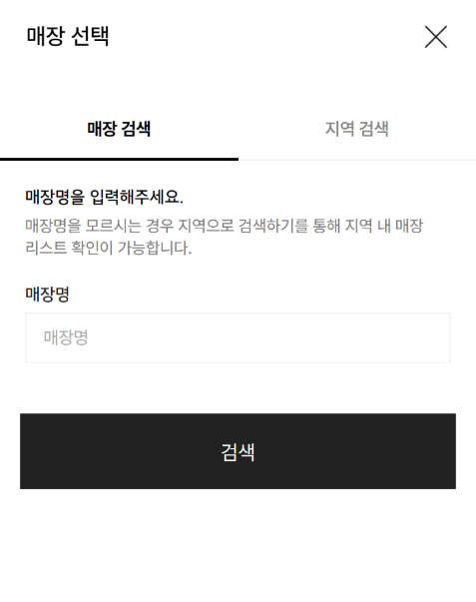
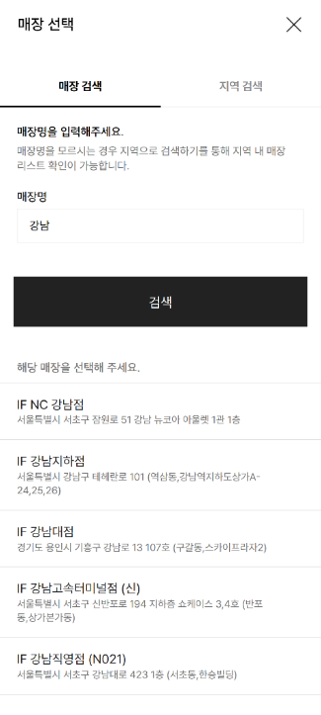
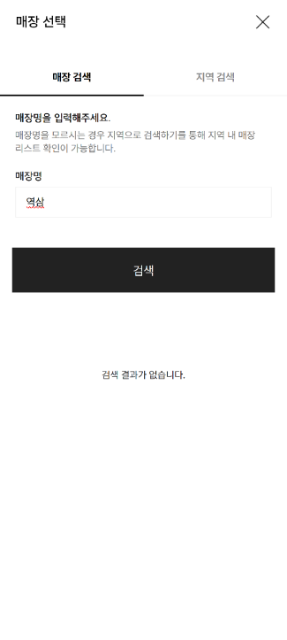

매장선택(매장검색) 팝업
IN_MO_EVE_06_02
* | 이벤트상세(체험단/키트신청)
1 | 매장선택 레이어팝업 1-1 매장검색 탭 1-2 매장명 : 한글자 이상 입력되면 검색가능 1-3 검색 버튼 : 입력된 매장명 기준으로 검색 검색어 입력없이 검색 시 전체 매장리스트 노출 1-4 매장명 like 검색결과 리스트 10개 노출 ->해당 체험단 캠페인에 등록된 매장리스트 노출 ->운영중 상태인 매장만 노출됨 ->운영관리>오프라인 매장관리에 등록된 최신등록순으로 노출 매장명/주소 ->매장영역 탭 시 선택한 매장이 입력된 신청확인 레이어팝업으로 이동 더보기 탭 시 10개씩 리스트 추가됨 1-5 매장명 검색결과 없을 경우
1
[매장명 입력 후 검색결과 있는 경우]
[매장명 입력 후 검색결과 없는 경우]
1-1
1-2
1-3
1-4
1-5

Slide 35
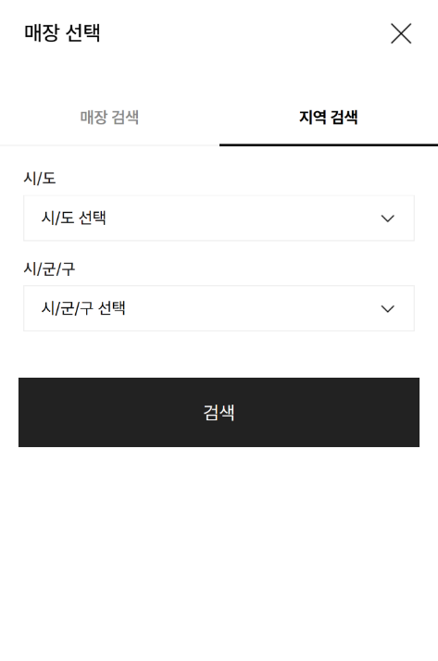
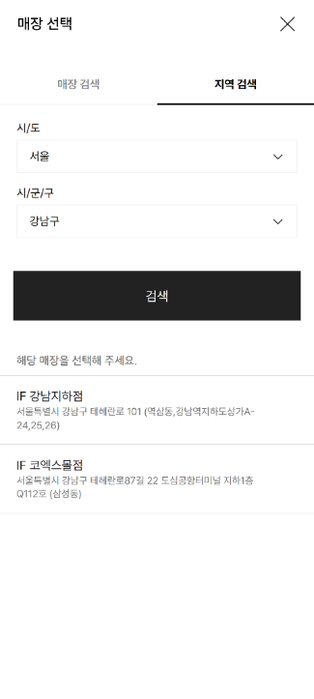
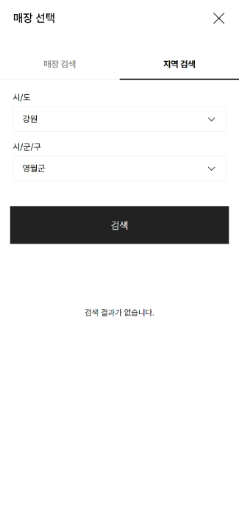
매장선택(지역검색) 팝업
IN_MO_EVE_06_03
* | 이벤트상세(체험단/키트신청)
1 | 매장선택 레이어팝업 1-1 지역검색 텝 1-2 시/도 선택박스 탭시 가나다순 노출 1-3 시/군/구 선택박스 시/도 미설정 시 세부항목 미노출 시/도 설정 시 해당하는 시/군/구 리스트 가나다순 노출 1.4 검색 버튼 : 선택된 지역 기준으로 검색 검색어 입력없이 검색 시 전체 매장리스트 노출 1-5 매장리스트 10개 노출 ->해당 체험단 캠페인에 등록된 매장리스트 노출 ->운영중 상태인 매장만 노출됨 ->운영관리>오프라인 매장관리에 등록된 최신등록순으로 노출 매장명/주소 ->매장영역 탭 시 선택한 매장이 입력된 신청확인 레이어팝업으로 이동 더보기 탭 시 10개씩 리스트 추가됨 1-6 매장이 없을 경우
1
[선택한 지역에 매장이 있는 경우]
[선택한 지역에 매장이 없는 경우]
1-1
1-2
1-3
1-4
1-5
1-6

Slide 36
신청확인 팝업
IN_MO_EVE_06_04
* | 이벤트상세(체험단/키트신청)
1 | 신청확인 레이어팝업 –오프라인 수령 1-1 신청옵션 노출 신청한 제품(키트)명 최대 2줄 …처리 수령매장 : 선택한 매장명 노출 최대 1줄…처리 수령기간 : 선택된 캠페인에 셋팅된 수령기간 노출 YY.MM.DD(요일)~YY.MM.DD(요일) 로 노출 오프라인 수령 안내문구 노출(하드코딩) 1-2 신청완료 버튼 버튼 탭 시 Alert / Validation Case 별로 확인 신청완료 알림톡 발송됨(템플릿ID 확인) BO에 등록된 알림캠페인명이 알림톡 이벤트명으로 적용되야 함
Layer popup
1
신청확인 X
신청옵션
비타C 잡티 토닝 세럼 30ml+더스트 백
수령매장 : 강남지하점
수령기간 : 24.4.29(월)~24.5.8(수)
1-1
수령매장은 신청기간 동안 변경하실 수 있습니다.
수령기간은 변경될 수 있습니다.
1-2
신청완료

Slide 37
이벤트상세(키트신청)
IN_MO_EVE_06_05
V0.7 05/27 수정사항
수령신청 버튼 노출 정책 변경
* | 이벤트상세(체험단/키트신청) - 기본정보>유형>체험단/키트신청 인 경우 - 우수회원키트(온라인/오프라인)
1 | 옵션선택 BO>캠페인>산청>우수회원키트 에 등록된 정보 노출 1-1 뷰티포인트 옵션을 선택한 경우 뷰티포인트용 이미지 노출(하드코딩) 뷰티포인트 #지급뷰티포인트 P 노출 (#사용기한 노출) 1-2 수령신청 버튼 (로그인 전) 버튼 탭 시 로그인필요 레이어팝업 노출 (로그인 후) 버튼 탭 시 Alert / Validation Case 별로 확인 정상신청 시 수령신청 레이어팝업 노출
2 | 신청확인 레이어팝업 –뷰티포인트 2-1 신청옵션 노출 신청한 뷰티포인트 정보 노출 선택된 캠페인에 셋팅된 지급일 노출 - MM.DD(요일) HH:MM 이전 적립 뷰티포인트 안내 노출 사용기한 : 적립일로부터 [#소멸일자-지급일자를 계산한 일자] 이내 (사용기한만료에 대한 별도 알림 없음) 적립일은 변경될 수 있습니다. 나머지 안내문구 하드코딩 2-2 신청완료 버튼 ->버튼 탭 시 Alert / Validation Case 별로 확인
* | 나머지 영역은 단순고지형과 노출기준 동일함 우수회원키트는 온라인/오프라인 동시진행만 가능
Page
V0.9 06/19 수정사항
지급일,사용기한 디스크립션 변경
키트 신청- 뷰티포인트
이벤트 제목 이벤트 제목
이벤트 제목 이벤트 제목
이벤트 기간
체험단/키트신청 레이아웃 참고
2
신청확인 X
신청옵션
뷰티포인트 20,000P
6.25(화) 20:30 이전 적립
2-1
1
원하는 옵션을 선택해 주세요. (택1)
옵션1
비타C 잡티 토닝 세럼 30ml+더스트 백
옵션2
아일넘버 바디패키지+더스트 백
1-1
옵션3
뷰티포인트
20,000 P
(90일 이후 소멸)
사용기한 : 적립일로부터 90일 이내
(사용기한만료에 대한 별도 알림 없음)
적립일은 변경될 수 있습니다.
2-2
1-2
신청완료
수령신청
체험단/키트신청 레이아웃 참고

Slide 38
이벤트상세(키트신청) - 옵션선택 영역 노출케이스
IN_MO_EVE_06_06
V0.7 05/27 수정사항
옵션선택 영역 노출케이스 추가
* | 이벤트상세(체험단/키트신청)
1 | 옵션선택 영역 노출케이스 1-1 옵션이 2개 등록된 경우 1-2 옵션이 1개 등록된 경우 옵션이 1개인 경우 자동 선택됨 1-3 옵션의 신청수량이 모두 소진 된 경우 옵션 선택 영역에 수량종료 표시 옵션선택불가 1-4 모든 옵션의 신청수량이 모두 소진 된 경우 옵션선택불가 신청종료 버튼 노출(비활성화)
Page
[옵션이 2개 있는 경우]
[옵션이 1개 있는 경우]
원하는 옵션을 선택해 주세요. (택1)
1-1
1-2
옵션1
아일넘버 바디패키지+더스트 백
옵션2
뷰티포인트 20,000 P
(90일 이후 소멸)
아일넘버 바디패키지+더스트 백
수령신청
수령신청
[옵션 일부가 수량 소진된 경우]
[모든 옵션 수량 소진된 경우]
원하는 옵션을 선택해 주세요. (택1)
원하는 옵션을 선택해 주세요. (택1)
1-3
옵션1
비타C 잡티 토닝
세럼 30ml+더스트 백
옵션2
아일넘버 바디패키지+더스트 백
옵션3
뷰티포인트
20,000 P
(90일 이후 소멸)
1-4
옵션1
비타C 잡티 토닝
세럼 30ml+더스트 백
옵션2
아일넘버 바디패키지+더스트 백
옵션3
뷰티포인트
20,000 P
(90일 이후 소멸)
수량종료
수령신청
신청종료

Slide 39
수령신청 팝업
IN_MO_EVE_06_07
* | 이벤트상세(체험단/키트신청)_수령신청 팝업
1 | 1-1 해당 수령방법의 재고가 소진된 경우 수량신청마감 버튼 노출(비활성화)
Layer popup
수령신청 X
수령신청 X
신청옵션
비타C 잡티 토닝 세럼 30ml+더스트 백
신청옵션
비타C 잡티 토닝 세럼 30ml+더스트 백
키트를 수령할 방법을 선택해 주세요,
키트를 수령할 방법을 선택해 주세요,
1-1
온라인 수령신청
(배송비 결제 후 택배 수령)
온라인 수령신청 마감
온라인 수령신청
(배송비 결제 후 택배 수령)
1-1
오프라인 수령신청
(수령기간 매장방문 후 직접 수령)
오프라인 수령신청 마감

Slide 40
이벤트상세(키트신청)
IN_MO_EVE_06_08
V0.7 05/27 수정사항
키트 신청한 경우 케이스 추가
* | 이벤트상세(체험단/키트신청) - 기본정보>유형>체험단/키트신청 인 경우 - 우수회원키트(온라인/오프라인)
1 | 우수회원키트를 이미 신청한 경우 1-1 신청내역확인 버튼 제품(키트)를 신청한 경우 버튼 탭 시 제품(키트)용 신청내역확인 레이어팝업 노출 뷰티포인트를 신청한 경우 버튼 탭 시 뷰티포인트 신청내역확인 레이어팝업 노출 (화면아이디 참고)
2 | 신청내역확인 레이어팝업 –오프라인 수령 2-1 신청옵션 노출 신청한 제품(키트)명 최대 2줄 …처리 수령매장 : 선택한 매장명 노출 최대 1줄…처리 수령기간 : 선택된 캠페인에 셋팅된 수령기간 노출 YY.MM.DD(요일)~YY.MM.DD(요일) 로 노출 오프라인 수령 안내문구 노출(하드코딩) 2-2 수령매장 변경 버튼 버튼 탭 시 매장선택 팝업 으로 연결 2-3 신청취소 버튼 버튼 탭 시 Alert / Validation Case 별로 확인
Page
키트 신청을 이미 한 경우
이벤트 제목 이벤트 제목
이벤트 제목 이벤트 제목
이벤트 기간
체험단/키트신청 레이아웃 참고
2
신청내역확인 X
신청옵션
비타C 잡티 토닝 세럼 30ml+더스트 백
수령매장 : 강남지하점
수령기간 : 24.4.29(월)~24.5.8(수)
2-1
원하는 옵션을 선택해 주세요. (택1)
옵션1
비타C 잡티 토닝
세럼 30ml+더스트 백
옵션2
아일넘버 바디패키지+더스트 백
옵션3
뷰티포인트
20,000 P
(90일 이후 소멸)
수령매장은 신청기간 동안 변경하실 수 있습니다.
수령기간은 변경될 수 있습니다.
2-2
수령매장 변경
2-3
1-1
신청취소
신청내역확인
(신청취소 후 재신청 가능)
체험단/키트신청 레이아웃 참고

Slide 41
신청내역확인 팝업
IN_MO_EVE_06_09
V0.7 05/27 수정사항
신청내역 화면 추가
* | 이벤트상세(체험단/키트신청)
1 | 신청내역확인 레이어팝업 –뷰티포인트 1-1 신청옵션 노출 신청한 뷰티포인트 정보 노출 선택된 캠페인에 셋팅된 지급일 노출 - MM.DD(요일) HH:MM 이전 적립 안내문구 하드코딩 1-2 신청취소 버튼 ->버튼 탭 시 Alert / Validation Case 별로 확인
2 | 신청내역확인 레이어팝업 – 제품(키트)를 온라인수령신청 한 경우 2-1 신청옵션 노출 신청한 제품(키트)명 최대 2줄 …처리 주문번호 수령기간 :YY.MM.DD(요일)~YY.MM.DD(요일) 로 노출 안내문구 하드코딩 2-2 주문내역확인 버튼 ->마이페이지>주문내역 페이지로 이동
Layer popup
1
신청내역확인 X
2
신청내역확인 X
신청옵션
뷰티포인트 20,000P
6.25(화) 20:30 이전 적립
신청옵션
비타C 잡티 토닝 세럼 30ml
주문번호 : 12344444
수령기간 : 24.4.29(월)~24.5.8(수)
1-1
2-1
취소 후 타 옵션의 현황에 따라 재신청이
불가할 수 있습니다. (신청기간, 잔여수량 등)
수령기간은 변동될 수 있으며 수령 기간 내
순차 배송됩니다.
온라인 수령신청은 마이페이지>주문내역에서
내역 확인 후 취소 가능합니다.
취소 후 타 옵션의 현황에 따라 재신청이
불가할 수 있습니다. (신청기간, 잔여수량 등)
수령기간은 변동될 수 있으며 수령 기간 내
순차 배송됩니다.
1-2
2-2
신청취소
주문내역확인

Slide 42
체험단 * 통합캠페인(온/오프) 동시진행
V0.9 06/19 수정사항
체험단 프로세스 화면 추가
BO
FO
체험단 – 온/오프 진행 (포스캠페인 연동함 + 통합캠페인체크 필수) *대상제품 1개만 진행
취소 후 재선택 시점
각 채널별 신청수량이 남아 있을 경우 재신청 가능
주문취소
(가능시점)
제품등록
캠페인등록
이벤트등록
FO 이벤트 상세
바로구매(단독)
BO > 제품관리
별도등록
(체험단제품)
BO > 캠페인관리 > 신청 > 체험단
0원체험단
(배송비 결제/무료배송비쿠폰 사용불가)
온라인
등급설정
즉시배송
수령방법선택
장바구니구매
(묶음)
통합캠페인여부
무료배송 조건 충족시 무료배송
또는 무료배송쿠폰 사용가능
연동함/통합캠페인체크
수령전취소
( 이벤트상세/
마이페이지)
대상제품1개
등록 가능
캠페인등록완료
오프라인
수령매장선택
매장수령
(수령기간)
신청수량/조건설정

Slide 43
이벤트상세(체험단)
IN_MO_EVE_06_10
V0.7 05/27 수정사항
수령신청 버튼 노출 정책 변경
* | 이벤트상세(체험단) - 기본정보>유형>체험단/키트신청 인 경우 - 체험단(온라인/오프라인)
1 | 제품선택 BO>캠페인>산청>체험단 에 등록된 정보 노출 체험단 제품은 단품만 등록가능함 1-1 등록된 체험단 제품이 2개 이상인 경우 2열로 노출. 페이징 없음 등록된 제품기본이미지 제품명 : 최대 2줄 …처리 1-2 등록된 체험단 제품이 1개 등록된 경우 선택할 수 있는 옵션이 1개뿐인 경우 자동선택 처리 1-3 수령신청 버튼 (로그인 전) 버튼 탭 시 로그인필요 레이어팝업 노출 (로그인 후) 버튼 탭 시 Alert / Validation Case 별로 확인 정상신청인 경우 제품용 수령신청 레이어팝업 노출 ->이후 온라인수령신청, 오프라인수령신청, 매장선택, 신청확인 팝업화면 키트신청과 기능 동일 등록된 체험단 캠페인이 포스캠페인 연동함 + 통합캠페인에 체크가 된 경우 온/오프라인 동시진행->온라인/오프라인 수령신청 버튼 노출 ->해당 케이스가 아닌 경우 온라인 진행으로만 판단하고 수령신청 팝업에 온라인 수령신청 버튼만 노출함
* | 단순고지형과 노출기준 동일함 체험단 온라인/오프라인 동시진행인 경우에만 해당 온라인만 진행 시 단순고지형으로 셋팅하여 사용함
Page
V0.9 06/19 수정사항
온/오프라인 동시진행 기준 추가
이벤트 제목 이벤트 제목
이벤트 제목 이벤트 제목
이벤트 기간
체험단/키트신청 레이아웃 참고
1
원하는 제품을 선택해 주세요. (택1)
[제품이 1개 있는 경우]
히알루론 선크림 체험단 10mL
히알루론 수분크림 체험단 10mL
1-2
아일넘버 바디패키지+더스트 백
1-1
ㆍㆍㆍ
1-3
수령신청
1-3
수령신청
체험단/키트신청 레이아웃 참고

Slide 44
이벤트상세(체험단) - 제품선택 영역 노출케이스
IN_MO_EVE_06_11
V0.7 05/27 수정사항
제품선택 영역 노출케이스 추가
* | 이벤트상세(체험단)
1 | 제품선택 영역 노출케이스 1-1 해당 제품의 신청수량이 모두 소진 된 경우 제품 선택 영역에 수량종료 표시 제품 선택불가 1-2 모든 제품의 신청수량이 모두 소진 된 경우 제품 선택불가 신청종료 버튼 노출(비활성화)
Page
[제품 일부가 수량 소진된 경우]
[제품 옵션 수량 소진된 경우]
1
원하는 제품을 선택해 주세요. (택1)
원하는 제품을 선택해 주세요. (택1)
수량종료
히알루론 선크림 체험단 10mL
히알루론 수분크림 체험단 10mL
히알루론 선크림 체험단 10mL
히알루론 수분크림 체험단 10mL
1-1
ㆍㆍㆍ
ㆍㆍㆍ
1-3
수령신청
신청종료

Slide 45
이벤트상세(체험단)
IN_MO_EVE_06_12
V0.7 05/27 수정사항
체험단 신청한 경우 케이스 추가
* | 이벤트상세(체험단) - 기본정보>유형>체험단/키트신청 인 경우 - 체험단(온라인/오프라인)
1 | 체험단을 이미 신청한 경우 1-1 신청내역확인 버튼 온라인신청인지 오프라인신청인지에 따라 신청내역확인 레이어팝업 노출
2 | 신청내역확인 레이어팝업 –오프라인 수령 2-1 신청옵션 노출 신청한 제품명 최대 2줄 …처리 수령매장 : 선택한 매장명 노출 최대 1줄…처리 수령기간 : 선택된 캠페인에 셋팅된 수령기간 노출 YY.MM.DD(요일)~YY.MM.DD(요일) 로 노출 안내문구 노출(하드코딩) 2-2 수령매장 변경 버튼 버튼 탭 시 매장선택 팝업 으로 연결 2-3 신청취소 버튼 버튼 탭 시 Alert / Validation Case 별로 확인
Page
체험단 신청을 이미 한 경우
이벤트 제목 이벤트 제목
이벤트 제목 이벤트 제목
이벤트 기간
체험단/키트신청 레이아웃 참고
2
신청내역확인 X
1
원하는 제품을 선택해 주세요. (택1)
신청옵션
비타C 잡티 토닝 세럼 10ml
수령매장 : 강남지하점
수령기간 : 24.4.29(월)~24.5.8(수)
2-1
히알루론 선크림 체험단 10mL
히알루론 수분크림 체험단 10mL
1-1
수령매장은 신청기간 동안 변경하실 수 있습니다.
수령기간은 변경될 수 있습니다.
ㆍㆍㆍ
1-3
2-2
수령매장 변경
2-3
신청내역확인
(신청취소 후 재신청 가능)
신청취소
체험단/키트신청 레이아웃 참고

Slide 46
신청내역확인 팝업(온라인 수령신청 한 경우)
IN_MO_EVE_06_13
V0.7 05/27 수정사항
신청내역 화면 추가
* | 이벤트상세(체험단)
1 | 신청내역확인 레이어팝업 – 온라인수령신청 한 경우 1-1 신청제품 노출 신청한 제품명 최대 2줄 …처리 주문번호 안내문구 하드코딩 ->체험단은 수령기간 없음. 주문 후 즉시 배송 1-2 주문내역확인 버튼 마이페이지>주문내역 페이지로 이동
Layer popup
1
신청내역확인 X
신청옵션
비타C 잡티 토닝 세럼 15ml
주문번호 : 12344444
1-1
온라인 수령신청은 마이페이지>주문내역에서
내역 확인 후 취소 가능합니다.
취소 후 타 옵션의 현황에 따라 재신청이
불가할 수 있습니다. (신청기간, 잔여수량 등)
수령기간은 변동될 수 있으며 수령 기간 내
순차 배송됩니다.
1-2
주문내역확인

Slide 47
Alert / Validation Case
※ Alert Type
※ Validation
입력문구
Alert
Confirm
문구를 입력해 주세요.
확인
취소
확인
Alert _이벤트상세(체험단/키트신청형)
Page_ID | 버튼명 | 구분 | case | device | text | type | button | 실행 후
IN_MO_EVE_06_01 IN_MO_EVE_06_05 IN_MO_EVE_06_10 | 수령신청 | 오류 | 옵션을 선택하지 않은 경우 | 공통 | 옵션을 선택 후 수령신청을 해주세요. | alert | 확인 | 화면복귀
 | 수령신청 | 오류 | 캠페인에 설정된 신청 기간이 아닌 경우 | 공통 | 죄송합니다. 지금은 신청 기간이 아닙니다. | alert | 확인 | 화면복귀
 | 수령신청 | 오류 | 캠페인에 설정된 신청 등급이 아닌 경우 | 공통 | 우수회원키트 신청 가능 등급이 아닙니다. 체험단 신청 가능 등급이 아닙니다. | alert | 확인 | 화면복귀
 | 수령신청 | 오류 | 캠페인에 설정된 신청 대상이 아닌 경우 | 공통 | 신청 가능 대상이 아닙니다. | alert | 확인 | 화면복귀
IN_MO_EVE_06_04 IN_MO_EVE_06_05 | 신청완료 | 오류 | 캠페인에 설정된 -제품(키트)의 경우 온라인/오프라인 재고(한도)가 소진된 경우 -뷰티포인트의 경우 한도가 소진된 경우 | 공통 | 죄송합니다. 신청한 옵션의 준비수량이 마감되었습니다. 다른 옵션을 선택해 주세요. | alert | 확인 | 팝업 닫히고 이벤트상세 화면 복귀
 | 신청완료 | 정상 | 정상 신청완료 | 공통 | 정상적으로 신청이 완료되었습니다. | alert | 확인 | 팝업 닫히고 화명복귀 이벤트 상세 새로고침
IN_MO_EVE_06_08 IN_MO_EVE_06_09 IN_MO_EVE_06_12 | 신청취소 | 정상 | 정상 신청취소 | 공통 | 취소하시겠습니까? 취소 후 다른 옵션을 선택하여 재신청 가능합니다. (단 신청기간, 옵션별 수량에 따라 재신청이 불가할 수 있습니다.) | confirm | 취소 | 화면복귀
 |  |  |  |  |  |  | 확인 | 취소완료 alert 노출
 |  | 정상 | 취소완료 된 경우 | 공통 | 취소가 완료되었습니다. | alert | 확인 | 이벤트 상세 새로고침

Slide 48
이벤트상세(종료)
6/7 수정사항
종료상태인 경우 페이지 추가
IN_MO_EVE_07_01
1 | 이벤트상세 이벤트상태 = 종료 인 경우 상세페이지 접속 시 노출 이벤트영역 딤드 처리 정상노출, 클릭 가능 영역 헤더 다른 진행중인 이벤트 푸터 탭바 이벤트상태가 대기,사용중지인 경우 접속불가 이벤트기간이 아닌 경우 접속불가 ->이벤트리스트로 리다이렉트 처리(SEO 확인필요)
Page
1
종료된 이벤트입니다.
자동노출
다른 진행중인 이벤트(최대 4개 노출)
푸터

Slide 49
로그인 등 팝업
1 | 로그인 레이어팝업 확인 탭 시 ap 로그인 페이지로 이동
2 | 바로구매 탭 시 회원구매 혜택안내 레이어팝업 로그인 탭 시 ap 로그인 페이지로 이동
Layer popup
1
×
알림
로그인이 필요한 기능입니다.
로그인 하시겠습니까?
취소
확인

Slide 50
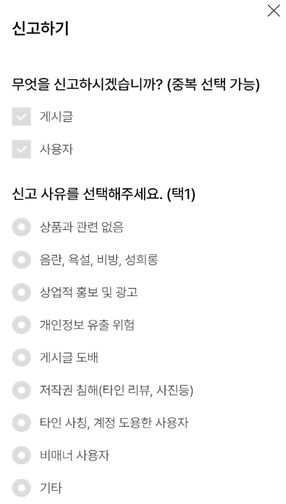
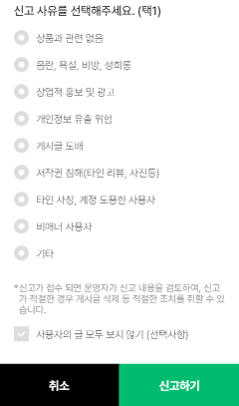
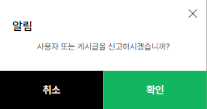
신고하기 관련 팝업
1 | 신고하기 안내 레이어팝업 확인 탭 시 신고하기 페이지로 이동
2 | 신고하기 레이어팝업 신고하기 기능 동일
Layer popup
2
1

Slide 51
라이브 알림 신청 철회
<미로그인>
알림 받기
1-10
×
알림
로그인이 필요한 기능입니다.
로그인 하시겠습니까?
라이브페이지
알림 프로세스 동일
취소
확인
로그인페이지로 이동
<로그인/알림설정ON>
<알림 설정 상태에서 알림 받는중 버튼 탭시>
<알림받기 취소 완료 시>
알림 받는 중
1-11
×
×
알림받기를 취소하시겠습니까?
취소 시, 라이브 오픈 알림을
받을 수 없습니다.
알림
알림신청 취소가 완료되었습니다.
철회 일자 : 0000-00-00
취소
알림신청취소
확인
카카오톡 또는 문자로 알림 발송
팝업닫기

Slide 52
라이브 알림 신청
<B-1 전체 약관동의후 동의하기 버튼 탭시>
×
<로그인/알림설정OFF>
알림 받기
1-12
×
×
×
이니스프리몰 공식몰 라이브방송
오픈소식을 가장 먼저 알려드립니다.
동의 저장
조건
충족시
알림
카카오톡에서 ‘이니스프리＇를
친구로 추가해주세요.
개인정보 수집 이용 동의(마케팅)
알림신청이 완료되었습니다.
회사는 이용자의 회원서비스 제공을 위하여
아래와 같이 개인정보를 수집 및 이용합니다.
신청 일자 : 0000-00-00
[선택] 개인정보 수집이용동의 (마케팅)
자세히 보기 >
[선택] 광고성 정보 수신 동의
+
√
확인
이니스프리
수집항목
수집 이용목적
보유기간
휴대전화 번호
본인 동의시 회사 또는 제휴사의 서비스/사업 및 정책/ 기타 이벤트에 관한 정보 제공 및 그에 따른 경품 등 물품 배송
동의 철회 또는 회원 탈퇴 시 까지
√
친구톡의 경우 카톡 친구 고객님은 카톡으로 알림이 발송되며, 친구가 아닌 고객님은 문자로 발송됩니다.
저장
동의
확인
동의 저장 조건 미충족시
확인
고객의 개인정보 수집이용동의, 광고성 정보 수신 동의 상태에 따라 기동의 값은 체크 상태를 디폴트로 제공
저장 버튼 탭 시 저장 완료 팝업(C-1) (알림 수신 처리는 되지 않고 선택한 상태만 저장됨)
전체 약관 미동의 상태로 동의하기 버튼 탭 시 팝업 (A-1) 노출
둘 중 하나라도 체크 해제된 상태에서 동의하기 버튼 탭 시 팝업(A-2, A-3) 노출
두 항목 모두 체크 후 동의하기 버튼 탭 시 알림 신청 완료(B-1) 노출
카카오톡 또는 문자로 알림 발송
<A-1 전체 약관 미동의>
<A-2 광고성 정보 수신만 동의>
<A-3 개인정보수집및이용동의만 동의>
×
×
×
알림
알림
알림
광고성 정보 수신 동의, 개인정보 수집이용 동의(마케팅) 에 모두 동의하셔야 합니다.
개인정보 수집〮이용 동의(마케팅) 수신여부에 동의한 경우에만 신청할 수 있습니다.
광고성 정보 수신에 동의한 경우에만
신청할 수 있습니다.
×
C-1 동의/미동의/일부동의 상태를 저장
확인
확인
확인
×
알림
동의 상태가 저장되었습니다.
확인

